Slide 1
기능 명세

Slide 2
클라이언트
대분류 | 중분류 | 소분류
가입자 처리 기능 | 가입자 생성
 | 가입자 삭제
 | 가입자 조회 | 접속중인 가입자 조회// 서버쪽으로
접속 기능 | 로그인
 | 로그아웃
메시지 처리 기능 | 송신
 | 수신
채팅방 처리 기능 | 생성 요청
 | 입장
 | 퇴장
 | 조회
가입자 뺄것, 채팅방 과 메시지 순서 바꿀것

Slide 3
서버
대분류 | 중분류 | 소분류
DB 연동 기능 | 접속
 | 해제
가입자 처리 기능 | 생성
 | 조회
 | 삭제
채팅방 처리 기능 | 생성
 | 조회
 | 삭제
메시지 전달 | -
클라이언트 접속 처리 기능 | 로그인
 | 로그아웃
메시지, 접속 통계처리 기능 | 조회
 | 누적
알람 기능 | 발생 | 연동 밑으로 올릴것
 | 해제

Slide 4
DB
대분류 | 중분류 | 소분류
가입자 처리 기능 | 생성
 | 조회
 | 변경 | 로그인 상태
 | 삭제
채팅방 처리 기능 | 생성
 | 조회
 | 삭제
가입자 처리 통계 처리 | 조회
 | 누적

Slide 5
기능 설계

Slide 6
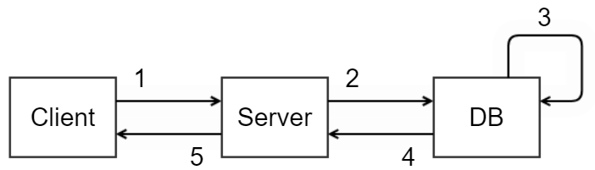
<가입자 생성>
Client에서 [ ID, PW ] 를 SERVER로 전송
1을 수신한 Server는 DB에 생성 요청
2를 수신한 DB가 ID의 기존재 여부 조회
4-1. 없으면 가입자 생성, 성공 통계 누적, Server에 결과 전달 4-2. 있으면 실패 통계 누적, Server에 결과 전달
4을 수신한 Server는 결과를 다시 Client에게 전달
5를 수신한 Client는 결과를 출력

Slide 7
<가입자 삭제>
Client에서 [ ID, PW ] 를 SERVER로 전송
1을 수신한 Server는 DB에 삭제 요청
2를 수신한 DB가 ID의 존재 여부 조회, PW일치 여부 조회
4-1. 있으면 삭제, 성공 통계 누적, Server에 결과 전달 4-2. 없으면 실패 통계 누적, Server에 결과 전달 //todo : 3결과
4을 수신한 Server는 결과를 다시 Client에게 전달
5를 수신한 Client는 삭제 결과를 출력

Slide 8
<접속중인 가입자 조회>
접속중인 가입자 조회 요청
접속중인 가입자 조회 요청
로그인 상태인 가입자들의 id 목록을 작성
3에서 작성한 목록을 전달
4에서 전달받은 목록을 다시 클라이언트로 전달 //todo : 1, 5삭제

Slide 9
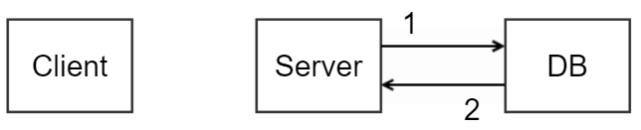
<전체 가입자 조회>
전체가입자 목록 전달 요청
전체가입자 목록 전달
결과를 터미널에 출력 //A의 기능임 ,그림상에 누락된3 화살표 추가

Slide 10
기능설계 - <대분류>
<접속기능 - 로그인>
Client에서 [ ID, PW ] 를 SERVER로 전송
1을 수신한 Server는 DB에 유효한지 확인 요청// id pw 전송
2를 수신한 DB가 ID의 기존재 여부 조회 //로그아웃과 통일, 34 통일 //로그아웃상태인지 확인 추가
4-1. 없으면 로그인 실패 통계 누적, Server에 결과 전달 4-2. 있으면 ID와 PW일치하는지 검사 후 결과에 따라 통계누적하고, Server에 결과 전달
4을 수신한 Server는 결과를 다시 Client에게 전달 //server -> 유 로그인 상태 업데이트 요청 결과도 돌려받아야됨
5를 수신한 Client는 결과를 출력, 채팅방 리스트 페이지 전환

Slide 11
<로그아웃>
클라이언트에서 서버로 로그아웃 요청
서버에선 해당 가입자가 로그인 상태인지 확인요청
3-1. 로그인 상태라면 DB에서 로그아웃 상태로 수정, 성공 통계 누적 3-2. 로그아웃 상태라면 실패 통계 누적
결과를 서버에 전달
결과를 클라이언트에 전달
클라이언트에서 결과를 출력

Slide 12
<메시지 송신>
클라이언트에서 [ room ID, message, command(msg) ] 전달
room ID로부터 메시지를 전달받을 가입자 리스트 요청
room ID 유효성 검사
4-1. 방이 존재하면 해당 방의 가입자 리스트를 서버로 전달 4-2. 방이 존재하지 않으면 해당 결과를 서버로 전달
5-1. 4에서 전달받은 리스트를 순회하며 1에서 전달받은 message를 전달, 성공 통계 누적//자신제외 5-2. 방이 유효하지 않다는 결과를 전달, 실패 통계 누적
클라이언트에서 결과를 출력 //성공 실패 나눠서 수정

Slide 13
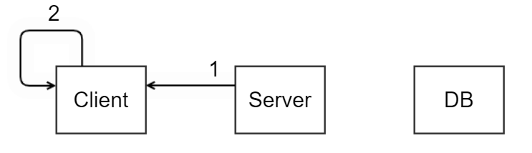
<메시지 수신>
서버에서 클라이언트에게 message 전달 //command 필요한지 생각해볼것
1에서 전달받은 message 출력

Slide 14
<채팅방 생성>
채팅방 생성 요청
[ 가입자 id ]와 함께 채팅방 생성 요청
3-1. 채팅방 생성 가능하다면 생성 후 요청한 가입자를 해당 채팅방 참가자 리스트에 추가, 성공 통계 누적 3-2. 생성 실패시 실패통계 누적 //가입자당 채팅방 하나로 제한
결과를 서버에 전달
4에서 전달받은 결과 다시 클라이언트에게 전달
결과를 출력

Slide 15
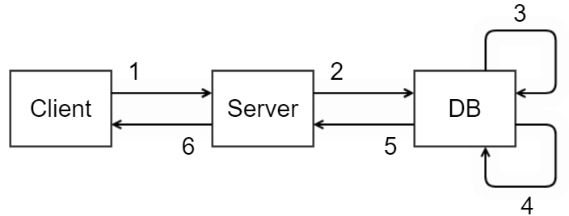
<채팅방 입장>
[ Room id ] 전달
1을 전달받은 서버는 DB에 [ room id, 가입자 id ] 전달 //todo : 스키마 그려보기, ui 구상
방이 존재하는지 확인, 기 참가자인지 확인
4-1.방이 존재하고 기 참가자가 아니라면 참가자 리스트에 2에서 전달받은 client id추가, 성공 통계 누적 4-2.방이 존재하지 않거나 기 참가자라면 실패 통계 누적
결과를 서버에 전달
5를 수신한 서버는 결과를 클라이언트에게 전달
클라이언트에서 결과를 출력

Slide 16
<채팅방 퇴장>
[ Room id, command(exit room) ] 전달
1을 전달받은 서버는 DB에 [ room id, 가입자 id, command(exit room) ] 전달
방이 존재하는지 확인, 채팅방 참가자인지 확인
4-1.방이 존재하고 기 참가자라면 참가자 리스트에서 2에서 전달받은 client id제거, 성공 통계 누적 4-2.방이 존재하지 않거나 기 참가자가 아니라면 실패 통계 누적 //플로우 이미지 통일
결과를 서버에 전달
5를 수신한 서버는 결과를 클라이언트에게 전달
클라이언트에서 결과를 출력, 화면 전환(채팅방 리스트)

Slide 17
<채팅방 조회>
채팅방 조회 요청 //todo [cmd추가]
1을 전달받은 서버는 DB에 요청 전달
방이 존재하는지 확인
4-1.방이 존재하면 room id와 채팅방 참가자 리스트를 서버에 전달, 성공 통계 누적 4-2.방이 존재하지 않으면 실패결과를 서버에 전달, 실패 통계 누적
결과를 클라이언트에 전달, 화면 전환(채팅방 리스트)

Slide 18
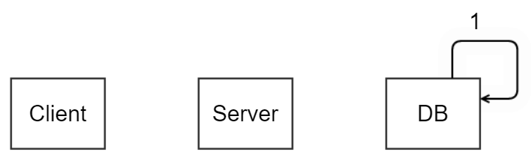
<채팅방 삭제>
퇴장 기능 수행 후 채팅방에 남은 가입자가 없다면 채팅방을 삭제

Slide 19
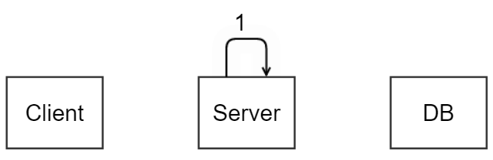
<메시지, 접속 통계 조회>
통계 출력 //화면 ui 필요할지 생각할것, cmd 필요, server에 저장할지 db에 저장할지

Slide 20
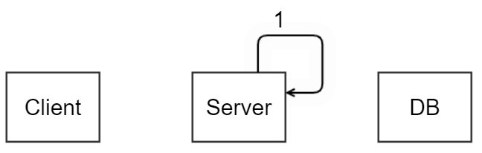
<알람 발생>
연결 상태 출력

Slide 21
<가입자 CRUD 통계 조회>
가입자 crud 통계 요청
통계값 전달
서버터미널에 결과 출력 //DB에서 모두 처리

